Slide 1
(VIII.) Krevní tlak u člověka
(IX.) Neinvazivní metody měření krevního tlaku
Fyziologie - cvičení

Slide 2
Křivka arteriálního krevního tlaku v průběhu tepového cyklu
Krevní tlak: tlak krve na stěnu cévy
(arteriální TK: část energie systoly přeměněná na boční tlak působící na cévní stěnu)
Střední TK : vypočítaná průměrná hodnota krevního tlaku v průběhu jednoho tepového cyklu (integrál tlakové křivky; plocha nad stTK = plocha pod stTK – viz křivka)
(stTK je dopočítávaná veličina, nejedná se o aritmetický průměr hodnot systolického (STK) a diastolického (DTK) tlaku, protože čas trvání systoly a diastoly v průběhu srdečního cyklu se liší )
PTK = STK – DTK
stTK ≈ DTK + 1/3 PTK
Definice:
STK - nejvyšší krevní tlak v průběhu tepového cyklu
DTK – nejnižší krevní tlak v průběhu tepového cyklu
Pozor: hodnoty STK a DTK se liší v jednotlivých částech srdce a cévního systému
STK
systolický krevní tlak
plocha nad stTK
stTK
střední arteriální tlak
PTK
pulzový krevní tlak
DTK
diastolický krevní tlak
plocha pod stTK
délka tepového cyklu

Slide 3
Krevní tlak je funkcí srdečního výdeje a periferního odporu
Arteriální
krevní tlak
(TK)
Srdeční výdej
(SV)
Celková periferní rezistence
(TPR)
=
*
Srdeční frekvence
(SF)
Systolický objem
(SO)
*
STK je závislý především na SV
DTK je závislý především na TPR

Slide 4
Regulace krevního tlaku
Krátkodobá – nejdůležitější zástupce: baroreflex
Střednědobá – nejdůležitější zástupce: renin-angiotenzin-aldosteron systém (RAAS)
Dlouhodobá – hormonální regulace objemu cirkulujících tekutin

Slide 5
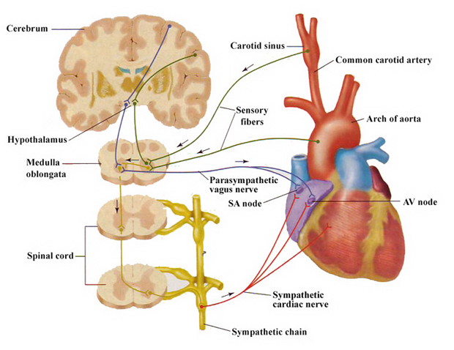
Regulace krevního tlaku – baroreflex
Autonomní nervový systém: sympatikus (↑ TK, SF, SO a TPR) X parasympatikus (↓TK, SF, SO a TPR)
Funkce baroreflexu – regulace rychlých změn TK změnou SF a TPR
baroreceptory – sinus caroticus + aorticus
aferentace: n.vagus, n.glosopharingeus
Srdeční větev baroreflexu:
eferentace: n. vagus inervující SA uzel
sympatická eferentace: změny SF a kontraktility
↑TK →↓SF a naopak
Periferní větev baroreflexu:
eferentace: sympatická inervace hladké svaloviny především arterií
↑TK →↓TPR a naopak
vazokonstrikce malých arterií a arteriol, venokonstrikce (redistribuce objemu krve)

Slide 6
Změny krevního tlaku
Krátkodobé vlivy
množství krve - vliv na SO (krvácení, dehydratace)
vnější tlak na cévy – intratorakální a intraabdominální tlak (kašlání, defekace, porod, umělá ventilace)
poloha – v ortostáze oproti klinostáze je vyšší DTK (↑TPR) a nižší STK (↓žilní návrat→ ↓plnění srdce → Starlingův princip→ ↓kontrakce → ↓SO)
CNS – emoce, stres, psychická zátěž,…
fyzická zátěž – charakter zvýšení krevního tlaku závisí na intenzitě, délce a typu zátěže
teplo (pokles TPR), chlad (nárůst TPR)
alkohol, léky,…
Dlouhodobé vlivy
vliv věku (nejrychlejší růst do ukončení puberty, v dospělosti lehký růst především STK)
vliv pohlaví (muži mívají vyšší TK)

Slide 7
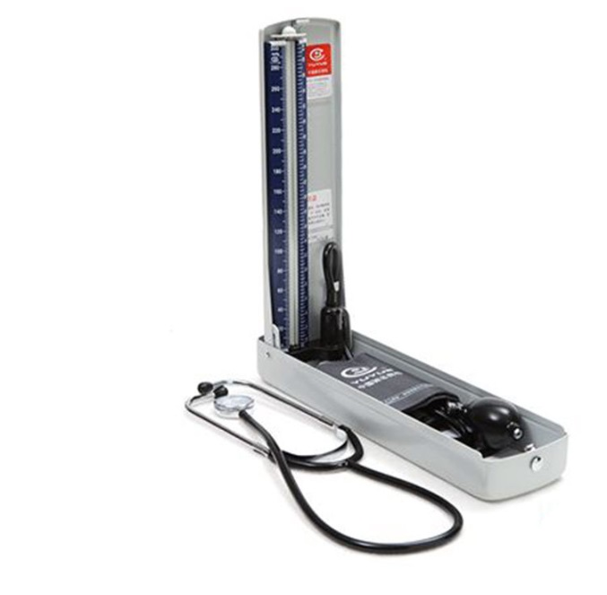
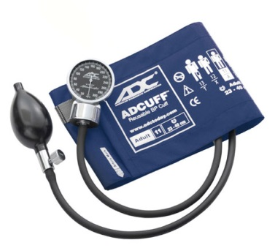
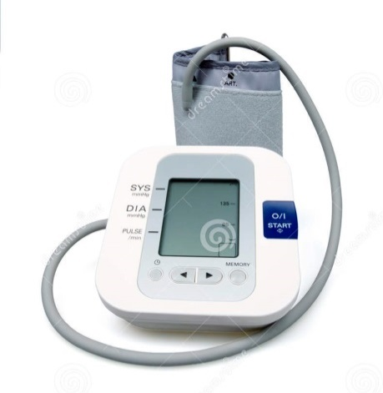
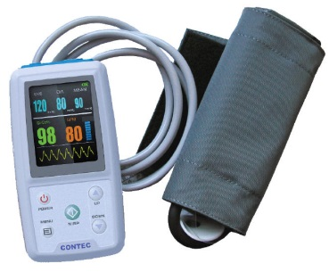
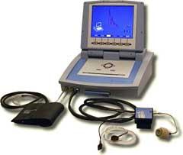
Metody měření arteriálního krevního tlaku
v praktiku:
Auskultační
(tonometr a
fonendoskop)
Palpační
(tonometr)
Oscilometrická
další možnosti:
24-hodinové měření krevního tlaku
Fotopletysmografická (volume-clamp metoda, Peňázova)

Slide 8
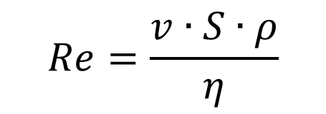
Laminární / turbulentní proudění, Korotkovův fenomén
$$Re=\frac{v∙S∙ρ}{η}$$
laminární proudění Re < 2000
turbulentní proudění Re > 3000
Reynoldsovo číslo Re: pravděpodobnost vzniku turbulentního proudění
v: rychlost toku krve
S: plocha průřezu cévy (π.r²)
ρ: hustota kapaliny
η: viskozita kapaliny
(nižší u anémie)
manžeta
a. brachialis
Re₂
r₁
r₂
v₂
v₁
Re₁
laminární proudění
turbulentní proudění
situace těsně za zúžením arterie:
S₁ < S₂ a v₁≈ v₂ → Re₁ < Re₂ → turbulentní proudění

Slide 9
Princip měření TK
STK
stTK
DTK
Korotkovův fenomén
(Auskultační metoda)
Tlak v manžetě
STK
DTK
Tlakové oscilace v manžetě
(Oscilometrická metoda)
Kontinuálně měřený TK
Průtok krve arterií

Slide 10
24-hodinový tlakové měření krevního tlaku
Pokles krevního tlaku o 10 až 15% v nočních hodinách
[mmHg]
srdeční frekvence
krevní tlak
STK
DTK
srdeční frekvence
[bpm]
140
120
100
80
60
120
100
80
60
8
9
10
11
12
13
14
15
16
17
18
19
20
21
22
23
24
1
2
3
4
5
6
7
hod
bdělý stav
spánek

Slide 11
Zásady měření krevního tlaku
Prostředí: příjemná teplota místnosti, klid
Poloha: pacient sedí s opřenými zády, obě nohy spočívají na podlaze, ředloktí spočívá na podložce, paže je ve výšce srdce
Přiměřená velikost manžety, správné umístění
Měření probíhá a klidu a začíná po 5 – 10 min klidu
Měření auskultační metodou
  Manžetu nafukujeme na tlak o 30 mmHg vyšší než je talk, při kterém vymizel radiální pulz
  Rychlost snižování tlaku v namžetě je 2 – 3 mmHg/s
  Tlak se odečítá s přesností na 2 mmHg
Tlak má být měřen 3x v alespoň pětiminutových rozestupech a orientujeme se podle průměru ze dvou posledních měření

Slide 12
metoda | výhody | nevýhody | měřená hodnota
auskultační | přesnější odhad STK/DTK jednoduchá, nevyžaduje el. napájení | subjektivní, náročná na zkušenost a hlučnost prostředí STK/DTK z různého srdečního cyklu | STK a DTK
oscilometrická | přesnější odhad stTK automatická, rychlá lze provádět laikem, levná (domácí měření) | DTK/STK je dopočítán (závislost na modelu pro výpočet, vliv tvaru pulzové křivky) STK/DTK z různého srdečního cyklu není možné použít u arytmie | stTK, někdy také STK (dle typu přístroje)
24 – hodinový krevní tlak | záznam TK v průběhu celého dne vyloučení hypertenze bílého pláště | rušivý vliv nafukující se manžety (hlavně během spánku) STK/DTK z různého srdečního cyklu | hodnoty měřené každých 15 – 60 min
fotopletysmo-grafická (Peňázova) | kontinuální záznam TK možnost výpočtu STK a DTK tep po tepu (analýza variability TK) | obvykle měření z prstu, nutnost dopočítání brachiálního TK drahý přístroj | kontinuální záznam TK

Slide 13
Diagnostika hypertenze
 | krevní tlak | STK [mmHg] | DTK [mmHg] | možné komplikace
normální | optimální | <120 | <80
 | normální | 120 – 129 | 80 – 84
 | vyšší normální | 130 – 139 | 85 – 90
hypertenze | 1. stupně | 140 – 159 | 90 – 99 | bez orgánových změn
 | 2. stupně | 160 – 179 | 100 – 109 | hypertrofile L komory, proteinurie, angiopatie,…
 | 3. stupně | > 180 | > 110 | morfologické a funkční změny některých orgánů, retinopatie, srdeční, renální nedostatečnost, ischemie CNS, krvácení do CNS,…
izolovaná systolická hypertenze STK> 140 a DTK <90
vyšší normální tlak - doporučuje se každoroční sledování
domácí měření pro vyloučení hypertenze bílého pláště
hypertenze je diagnostikována:
průměrný TK ze 4 – 5 prohlídek je > 140/90
TK zjištěné během domácího měření opakovaně > 135/80
24 – hodinové měření ukázalo průměrné TK > 130/80

Slide 14
Změny krevního tlaku během fyzické zátěže
nárůst krevního tlaku závisí na charakteru a velikosti a délce zátěže
aktivace sympatiku: změny v kardiovaskulárním systému slouží pokrytí metabolických nároků pracujících svalů
vliv rytmické zátěže na krevní tlak
  zvýšený srdečního výdeje → vzestup STK
  redistribuce krve v těle – metabolická vazodilatace ve svalu (zvýší průtok krve svalem), vazokonstrikce v GIT, kůži a ledvinách → zachování či lehká změna DTK (v závislosti na míře poklesu TPR)
vazokonstrikce v kůži je dočasná, než převládnou termoregulační mechanismy
  DTK se zvyšuje při izometrické práci svalu (např. vzpírání)
po zátěži dochází k poklesu TK na původní nebo lehce nižší hodnotu, průtok krve svalem do zotavení zůstává zvýšený
rychlost zotavení je daná tonem parasympatiku (lze zvýšit tréninkem)

